Slide 1
Hồi quy tuyến tính

Slide 2
Mục tiêu
Định nghĩa hồi quy tuyến tính
Mục tiêu của mô hình hồi quy tuyến tính
Hồi quy tuyến tính đơn biến
Hồi quy tuyến tính đa biến
Ưu điểm và hạn chế của hồi quy tuyến tính
Thực hành với Python

Slide 3
Hồi quy tuyến tính (Linear Regression)
Hồi quy tuyến tính là phương pháp học máy có giám sát đơn giản, được sử dụng để dự đoán giá trị biến mục tiêu liên tục Y dựa trên phương trình tuyến tính của biến dự báo X.

Slide 4
Hồi quy tuyến tính (Linear Regression)
Ví dụ:
Dự đoán giá nhà dựa vào các thông số về diện tích, số phòng ngủ và khoảng cách tới trung tâm,..
Dự đoán mức lương sau khi ra trường dựa vào điểm trung bình khóa học, giới tính, các hoạt động ngoại khoá đã tham gia, …
Dự đoán giá chứng khoán ngày mai dựa vào lịch sử giá trước đó, các sự kiện xã hội, số lượng vốn đầu kỳ, …

Slide 5
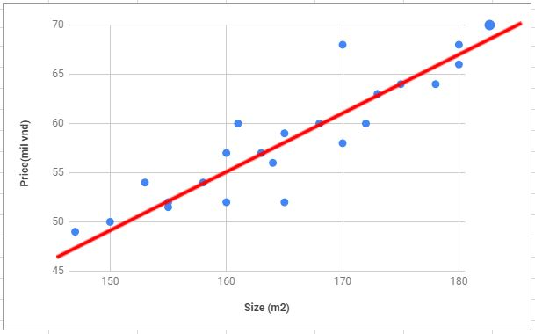

Hồi quy tuyến tính một biến
Biến mục tiêu y và biến dự báo x_1 có mối quan hệ tuyến như sau:
w₀, w₁ là các hằng số chưa biết => Ta ước tính giá trị của chúng từ dữ liệu đầu vào
y là giá trị thực của outcome (dựa trên số liệu thống kê chúng ta có trong tập training data), ŷ là giá trị mà mô hình dự đoán được.

Slide 6
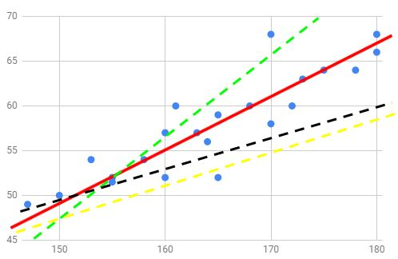
Hồi quy tuyến tính một biến
Làm thế nào để chúng ta ước lượng các hệ số (“fit the model”)?
Đánh giá độ phù hợp của mô hình từ dữ liệu quan sát được?
Sai số
Y = w0 + w1*X
Số lần tính

Slide 7
Hồi quy tuyến tính một biến
Sai số dự đoán: mong muốn rằng sự sai khác giữa giá trị thực y và giá trị dự đoán ŷ là nhỏ nhất
=> Tổng bình phương lỗi được tính bằng công thức:
L(w|X): hàm mất mát (loss function)
Các giá trị tham số w₀, w₁ ước lượng bằng cách cực tiểu hóa tổng bình phương lỗi
Notes:
Xây dựng mô hình hồi quy tuyến tính với phương trình đường thẳng y′=b0+b1∗x. Sau đó, dựa vào giá trị y′ tìm được nhờ vào biến độc lập X trong tập huấn luyện ban đầu, ta tính được độ lỗi so với tập dữ liệu quan sát (observations). Để tối tiểu hóa độ lỗi này ta chỉ cần lấy đạo hàm bậc nhất. => Tìm được tham số (b0,b1) để thế vào mô hình hồi quy tuyến tính cần tìm.

Slide 8
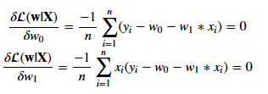

Hồi quy tuyến tính một biến
Đạo hàm Loss function:
Nghiệm w:
Notes:
Xây dựng mô hình hồi quy tuyến tính với phương trình đường thẳng y′=b0+b1∗x. Sau đó, dựa vào giá trị y′ tìm được nhờ vào biến độc lập X trong tập huấn luyện ban đầu, ta tính được độ lỗi so với tập dữ liệu quan sát (observations). Để tối tiểu hóa độ lỗi này ta chỉ cần lấy đạo hàm bậc nhất. => Tìm được tham số (b0,b1) để thế vào mô hình hồi quy tuyến tính cần tìm.

Slide 9
Gradient Descent
Sai số
W0_0
W1_0
alpha : learning rate
(tốc độ học)
Y_0 = W0_0 + W1_0*X
Số lần tính
L = 1/2*sum((Y_0-Y)^2)
Nếu L bão hòa (hội tụ, converged)
Hoặc L đạt giá trị kỳ vọng
W0_n
W1_n
Stop
W_i+1 = W_i – alpha*gradient(L)
Notes:
Xây dựng mô hình hồi quy tuyến tính với phương trình đường thẳng y′=b0+b1∗x. Sau đó, dựa vào giá trị y′ tìm được nhờ vào biến độc lập X trong tập huấn luyện ban đầu, ta tính được độ lỗi so với tập dữ liệu quan sát (observations). Để tối tiểu hóa độ lỗi này ta chỉ cần lấy đạo hàm bậc nhất. => Tìm được tham số (b0,b1) để thế vào mô hình hồi quy tuyến tính cần tìm.

Slide 10
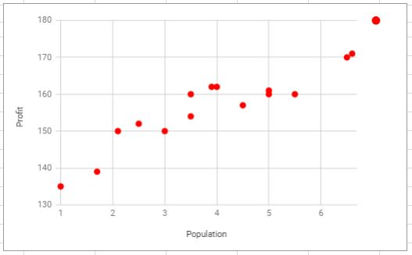
Hồi quy tuyến tính một biến
Ví dụ: Cho trước tập dữ liệu gồm thông tin số dân và lợi nhuận thu được khi mở hàng ăn ở 15 thành phố lớn, phân bố như hình sau:
Hãy dự đoán lợi nhuận của cửa hàng ăn nào đó, nếu biết số dân của thành phố tại cửa hàng ăn đó?
Population | Profit | Population | Profit
1.7 | 139 | 4 | 162
2.1 | 150 | 5 | 160
3.5 | 160 | 1 | 135
3.9 | 162 | 6.6 | 171
5 | 161 | 4.5 | 157
6.5 | 170 | 5.5 | 160
2.5 | 152 | 3 | 150
3.5 | 154

Slide 11
Hồi quy tuyến tính một biến
Population | Profit | Population | Profit
1.7 | 139 | 4 | 162
2.1 | 150 | 5 | 160
3.5 | 160 | 1 | 135
3.9 | 162 | 6.6 | 171
5 | 161 | 4.5 | 157
6.5 | 170 | 5.5 | 160
2.5 | 152 | 3 | 150
3.5 | 154

Slide 12
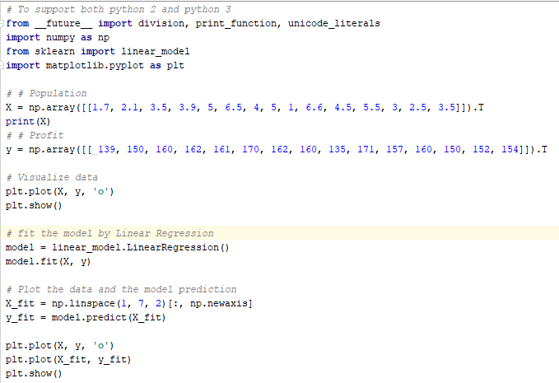
Hồi quy tuyến tính một biến

Slide 13
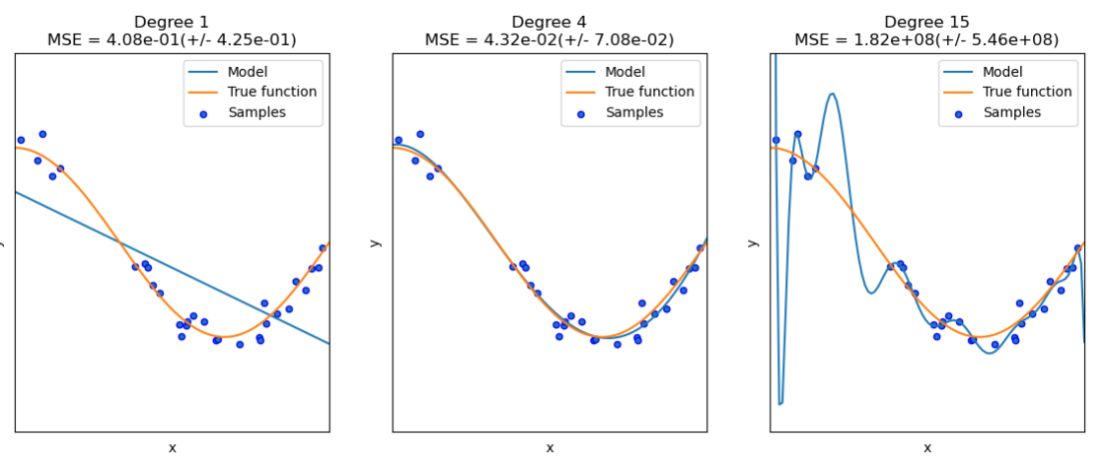
Hồi quy bậc cao (polynomial) một biến
Sử dụng khi các đặc trưng có mối quan hệ bậc cao hơn bậc 1 (tuyến tính)
Phải chú ý tới việc overfitting hoặc underfitting
$$y_{_}=w_{0}x^{0}+w_{1}x^{1}+w_{2}x^{2}+…+w_{n}x^{n}$$
underfitting
Fit
overfitting

Slide 14
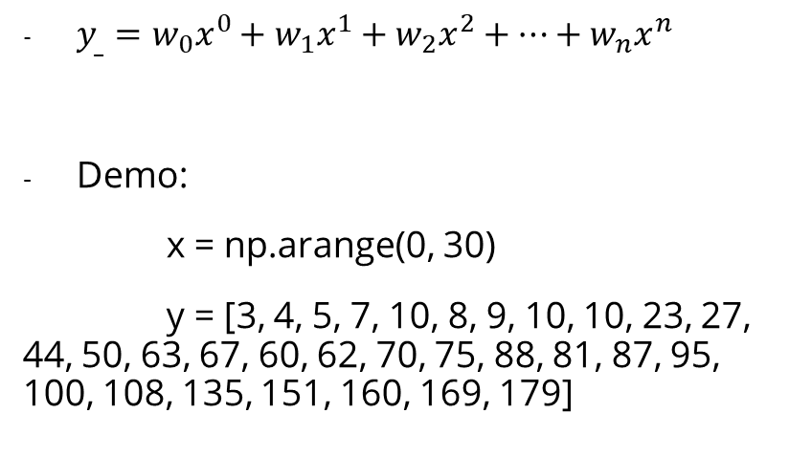
Hồi quy bậc cao một biến
$y_{_}=w_{0}x^{0}+w_{1}x^{1}+w_{2}x^{2}+…+w_{n}x^{n}$
Demo:
x = np.arange(0, 30)
y = [3, 4, 5, 7, 10, 8, 9, 10, 10, 23, 27, 44, 50, 63, 67, 60, 62, 70, 75, 88, 81, 87, 95, 100, 108, 135, 151, 160, 169, 179]
Đa thức hóa biến x
Hồi quy tuyến tính

Slide 15
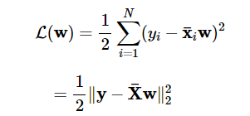
Linear Regression with multiple variables
Hồi quy tuyến tính đa biến: mô hình có số biến nhiều hơn 1 dùng để dự đoán biến đích (output )
y = w₀ + w₁x₁ + w₂x₂ + …+ w_{n}x_{n}
Loss function:

Slide 16


Linear Regression with multiple variables
Đạo hàm loss function:
Nghiệm w:

Slide 17
Linear Regression with multiple variables
Kích thước (m2) | Số phòng ngủ | Số tầng | Giá ($1000)
2100 | 5 | 1 | 460
1416 | 3 | 2 | 232
1534 | 3 | 2 | 315
852 | 2 | 1 | 178
1600 | 3 | 2 | 329
1985 | 5 | 1 | 420
1535 | 4 | 2 | 330
1050 | 2 | 1 | 195
2300 | 4 | 2 | 450
1200 | 3 | 2 | 250

Slide 18
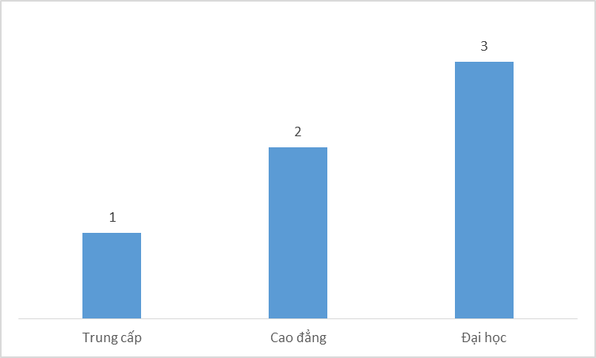
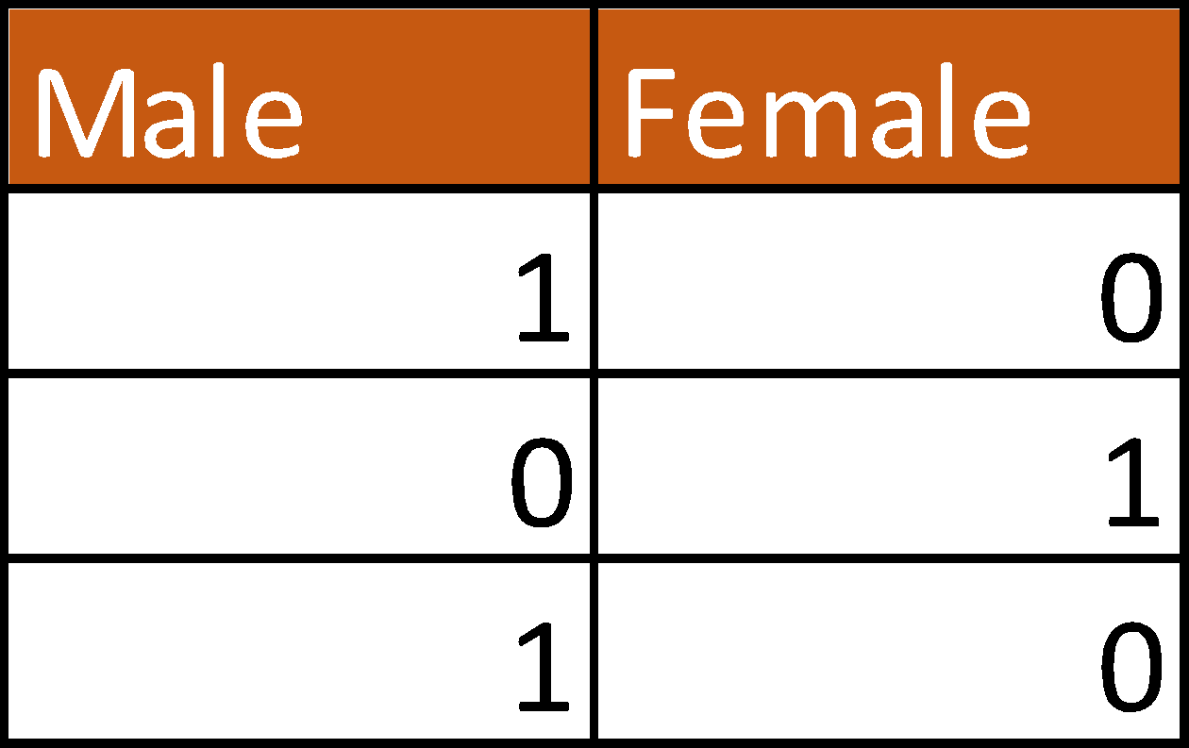
Chuẩn hóa dữ liệu
Tạo biến thức bậc:
Áp dụng đối với các biến định tính có phân biệt thứ bậc
Onehot coding:
Áp dụng đối với các biến không có tính thứ bậc.

Slide 19




Chuẩn hóa dữ liệu
Một căn nhà có giá 2100$, số phòng ngủ 5, số tầng 1. Giá nhà được dự báo:
=> Khác biệt lớn trong range giữa các biến có thể làm giảm độ chính xác của mô hình trong một số trường hợp.
Giải pháp: chuẩn hóa dữ liệu về cùng range.
Min max scale Standard scale Unit length scale
Apply normalization trong linear regression.

Slide 20
Ưu / nhược điểm
Ưu điểm
Mô hình đơn giản, dễ hiểu
Dự báo được các biến liên tục
Lời giải cho nghiệm tối ưu đơn giản
Dễ diễn giải mô hình thông qua hệ số hồi qui
Nhược điểm
Mô hình đơn giản nên không linh hoạt nếu biểu diễn được các quan hệ dữ liệu phức tạp.
Rất nhạy cảm với dữ liệu ngoại lai (nhiễu)
Underfitting và Overfitting
Chú ý đến đoạn reshape và đa thức hóa

Slide 21
Tóm tắt
Qua bài học này, chúng ta đã tìm hiểu những kiến thức sau:
Mục tiêu của mô hình hồi quy tuyến tính
Ý tưởng hồi quy tuyến tính
Hồi quy tuyến tính đơn biến
Hồi quy tuyến tính đa biến
Ưu điểm và hạn chế của hồi quy tuyến tính
Thực hành với Python

Slide 22
Thank you!

